Slide 1

Dominic Nault
Nathan Giraldeau

Slide 2
Notre projet
Moteur de génération de carte pour les jeux vidéos

Slide 3
Contexte
N’existe pas de bibliothèque générale pour la génération de cartes utiles en jeux vidéos
Des genres de jeux sont basés sur cette fonctionnalité
Plusieurs techniques de generation de carte

Slide 4
Motivations
Intérêt dans le développement de jeux vidéos
Alléger le travail des programmeurs
Solution qui n’est pas spécifique a un moteur de jeu
Solution qui n’est pas spécifique à un langage précis

Slide 5
Gestion de projets
Création d’issue dans GitLab
Chaque lundi on discute de ce qui est nécessaire au projet
Chaque tâche est accompagné dans Git
Revue de code sur chaque tâche
Intégration continue

Slide 6
Type de génération de carte
Générateur de carte à grosseur fixe
Générateur de carte infinie
Générateur de « donjon »
Générateur de contenu

Slide 7
Générateur de carte à grosseur fixe
Plus détaillé
Plus spécifique
Temps de génération élevé
Doit être entièrement générée

Slide 8
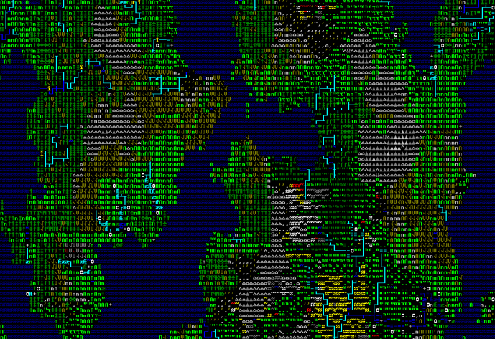
Générateur de carte à grosseur fixe

Slide 9
Générateur de carte infinie
Générateur qui favorise l’exploration
Cartes moins complexe
Plus générique
Aucune connaissance de l’ensemble de la carte

Slide 10
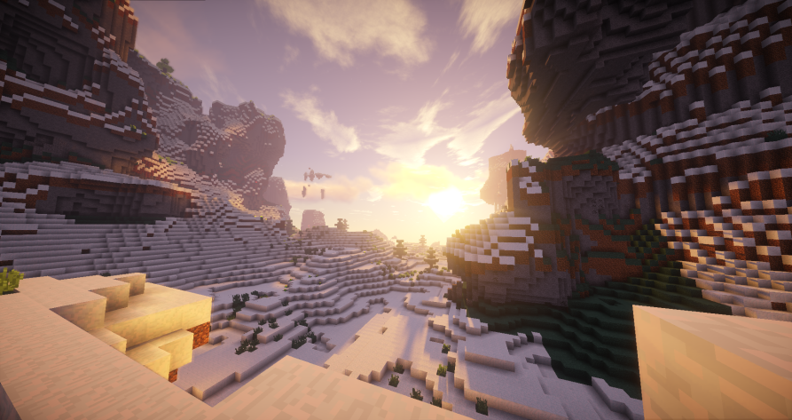
Générateur de carte infinie

Slide 11
Générateur de « donjon »
Humain conçoit les pièces
Générateur place les pièces et les lie
Niveau de détail élevé dans les pièces
Répétition facile à découvrir
Connaissance de l’environnement

Slide 12
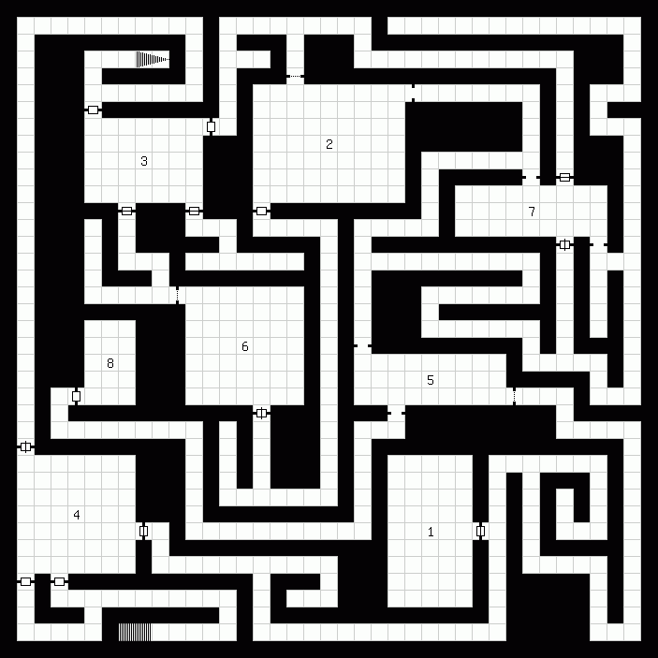
Générateur de « donjon »

Slide 13
Générateur de contenu
Carte déjà généré
Remplie le monde avec le contenu voulu
Pas un générateur de carte en sois

Slide 14
Problème traité
Opté pour un générateur de carte infinie
S’apprête à plusieurs types de jeux
Moins intuitive à générer
Génération la moins couteuse (jeu vidéo)
Cartes entièrement paramétrable

Slide 15
Critères de succès
Cartes axé sur le 2D
Supporter Windows, Mac OS, Linux
Fonctionne dans plusieurs langages
Documentation de notre API
Démonstration avec un jeu

Slide 16
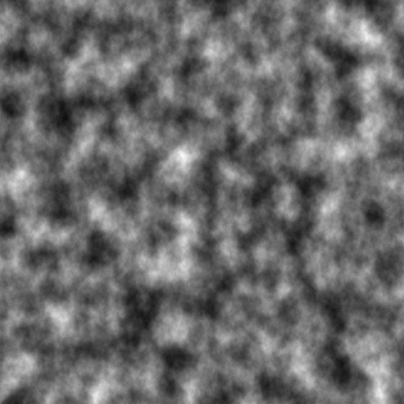
Progression semaine deux
Génération de bruit de perlin
Préparation à la structure du projet
Configuration initiale du CI

Slide 17

Progression semaine trois
Génération du terrain
Génération automatique de la documentation web

Slide 18
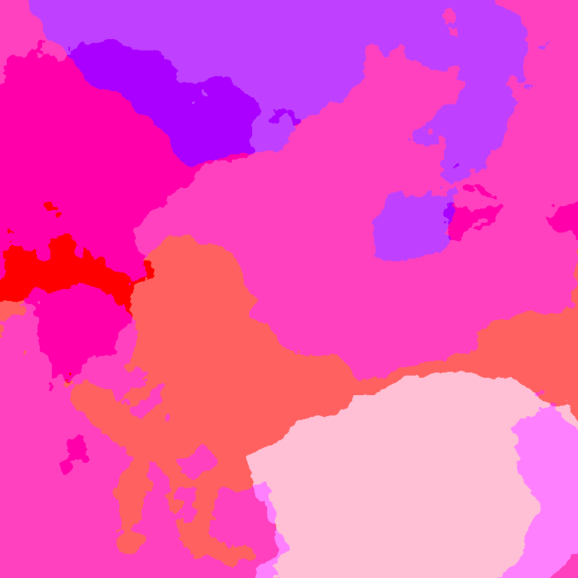
Progression semaine trois
Génération des biomes
Combinaison de bruits

Slide 19
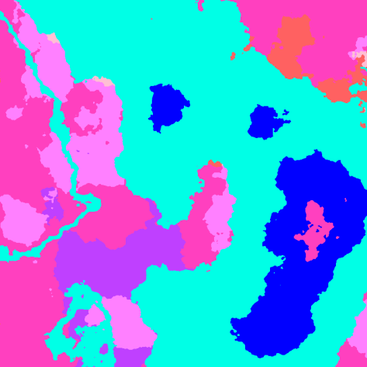
Progression semaine quatre
Commencement de la génération de site (ressource)
Début de l’écriture de l’API
Combinaison du terrain avec les biomes

Slide 20
Progression semaine cinq
Développement de la bibliothèque
Exploration avec des bruits
Commencement de l’installateur de MapGen

Slide 21
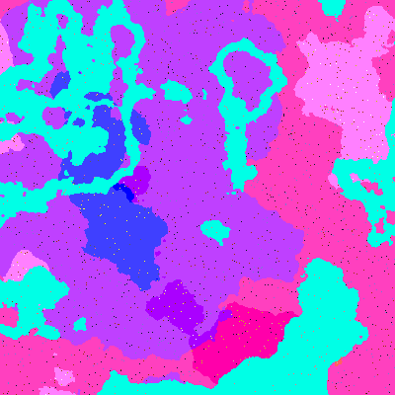
Progression semaine six
Continuation de l’écriture de l’API
Objectif atteint de générer des cartes du style Civilization

Slide 22
Progression semaine sept
Intégration des sites à l’API
Gestion de la mémoire personnalisable
Génération de nos test avec notre propre API

Slide 23
Progression semaine huit
Génération par « chunk » de nos cartes
Le nom passe de MapGen à TerraTech

Slide 24
Progression semaine neuf
Ménage dans le code
Commencement du jeu de démonstration
L’API répond à la plupart des exigences à cet instant
Ajout des bruits de simplex

Slide 25
Progression semaine dix
Semaine dédier à la démonstration

Slide 26
Progression semaine 11
Ajout du support pour les DLL sur Windows
Ajouter des « flow » pour ajouter des rivières
Personnalisation des bruits de l’API
Ajout des bruits personnalisés
Générateur de site composite
Continuation de la démonstration

Slide 27
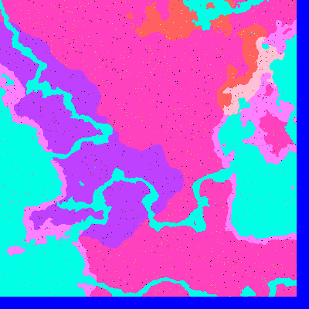
Progression semaine 12
Frappe un mur pour la génération de « flow »
Recherche de pistes pour générer des rivières

Slide 28
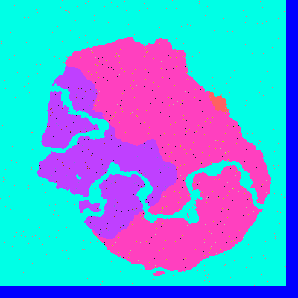
Progression semaine 13
Utilisation des bruits personnalisés dans la démonstration
Continuation de la démonstration

Slide 29
Progression semaine 14
Continuation de la démonstration
Correction fuite de mémoire dans l’API
Travail sur la documentation
Finalisation du projet

Slide 30
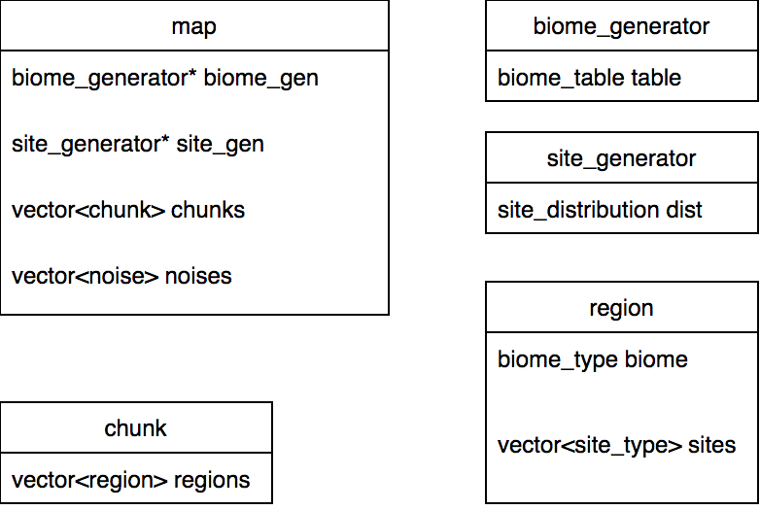
Structure du projet

Slide 31
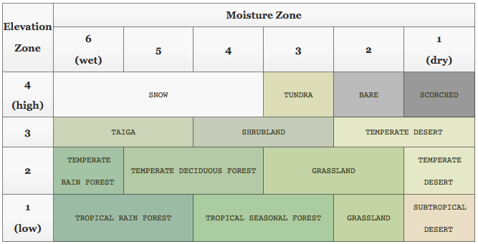
Génération des biomes

Slide 32
Génération des sites
Distribution C++
Distribution aléatoire
Distribution par poids
Distribution par contraintes
Combinaison de distributions

Slide 33
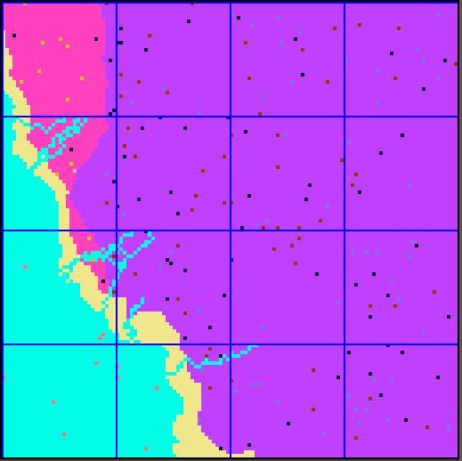
Génération des rivières
Premier essaie problématique
Fonctionne pas pour des cartes infinies

Slide 34

Génération des rivières
Utilisation des combinaison de bruit

Slide 35
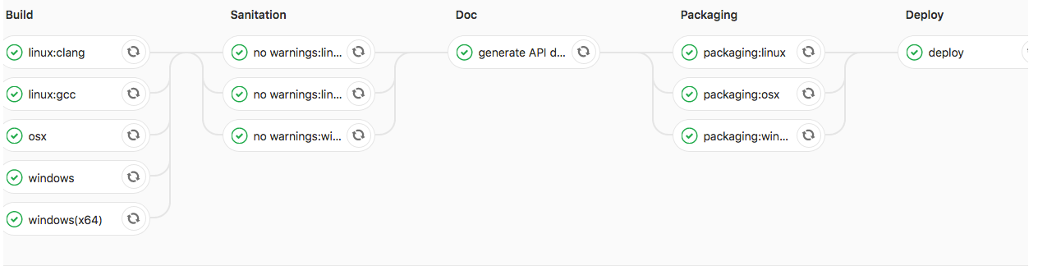
GitLab CI

Slide 36
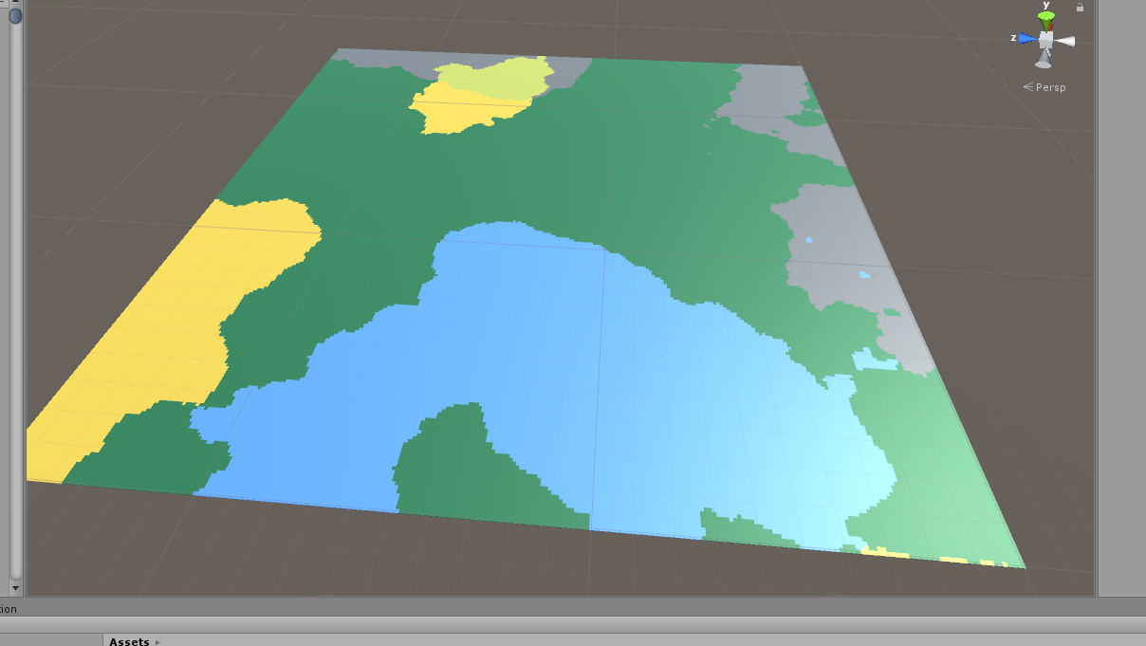
Utilisation dans Unity(C#)

Slide 37
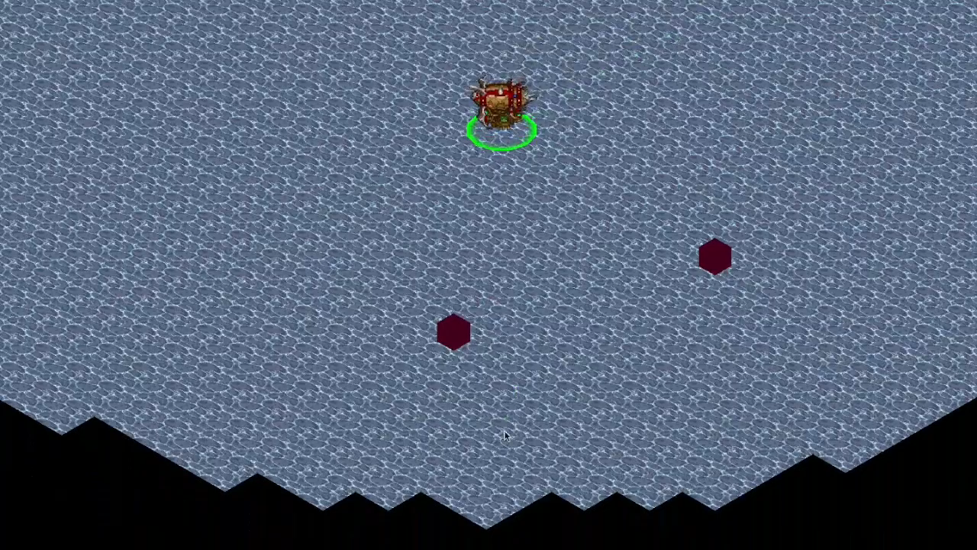
Notre démonstration

Slide 38
Améliorations possibles
Améliorer l’interface de l’API (48 fonctions)
Améliorer le support des cartes 3D
Supporter cartes fixes
Uniformiser la distribution dans nos tables de biomes
Faire une démonstration sur un différent type de jeu
Documentation plus claire

Slide 39
Suite du projet
Héberger le code source sur GitHub
License MIT

